Slide 1
INTRODUCCIÓN
Este proyecto se centra en la creación de un sistema de gestión clínica que aborda tanto la administración de insumos hospitalarios como la gestión de recursos humanos en el ámbito de la salud. La combinación de seguridad, funcionalidad y facilidad de uso se traducirá en una herramienta valiosa para mejorar la eficiencia y la calidad de la atención médica en la clínica.

Slide 2
Sistema Clinica
Objetivos del Trabajo:
Sistema de "Logueo" y "Registro de Usuario": Implementar un sistema de autenticación seguro que permita a los usuarios iniciar sesión y registrarse en la plataforma, garantizando la privacidad de los datos.
Sistema CRUD de Insumos Hospitalarios: Desarrollar un sistema que facilite el control y gestión del inventario de insumos médicos, incluyendo medicamentos, equipos y herramientas. Este sistema permitirá realizar operaciones de creación, lectura, actualización y eliminación de registros.
Sistema CRUD de Profesionales de la Salud: Diseñar un sistema que permita llevar un registro detallado de los profesionales de la salud que trabajan en la clínica. Esto incluirá información sobre su disponibilidad, especialidad y horarios de trabajo, además de operaciones CRUD para su gestión.
Interfaz Intuitiva y Amigable: Crear una interfaz de usuario intuitiva y amigable que garantice una experiencia agradable para los usuarios. Esto facilitará la navegación y el uso de las funcionalidades del sistema.
Aplicación de Conocimientos y Técnicas Adquiridas: Aplicar de manera efectiva los conocimientos y técnicas adquiridos durante el curso para garantizar el éxito en el desarrollo de este sistema integral para clínicas médicas.

Slide 3
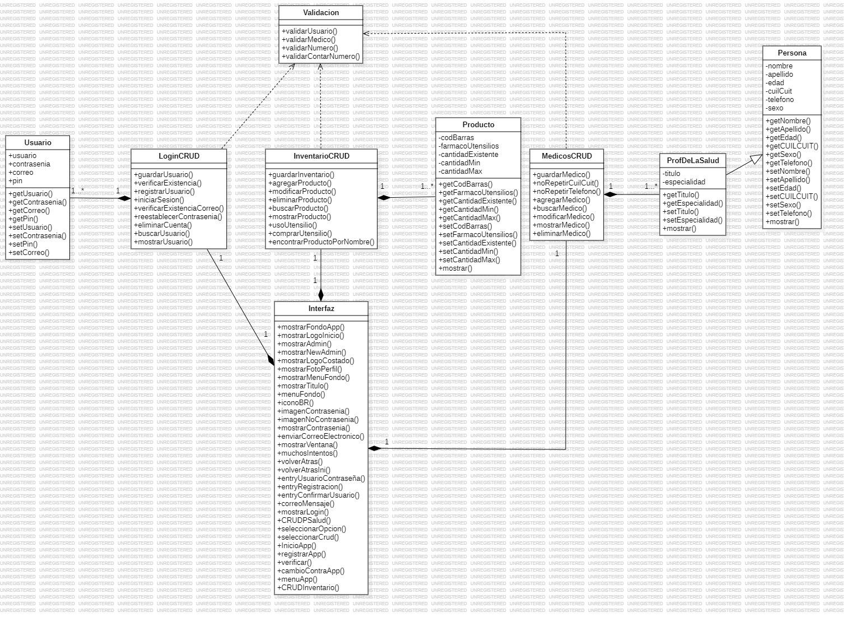
Diagrama de Clases

Slide 4
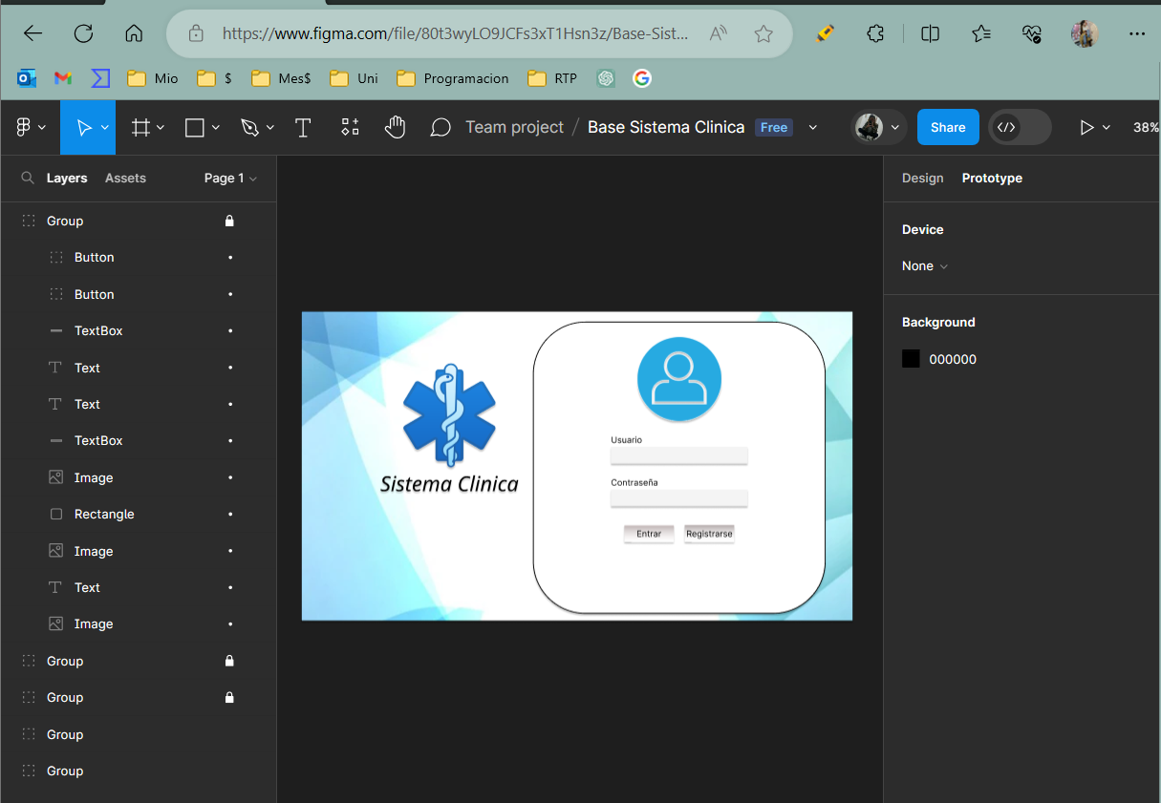


Utilizamos Figma:
Figma es una plataforma de edición gráfica y diseño de interfaces. Además, es una plataforma online y colaborativa. Podemos desde diseñar páginas web e interfaces gráficas de aplicaciones, o crear publicaciones para redes sociales, hasta la posibilidad de poder crear presentaciones.

Slide 5
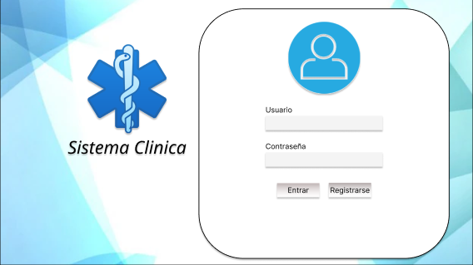
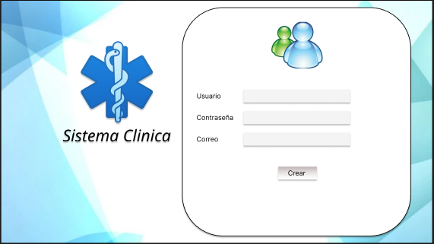

Slide 6
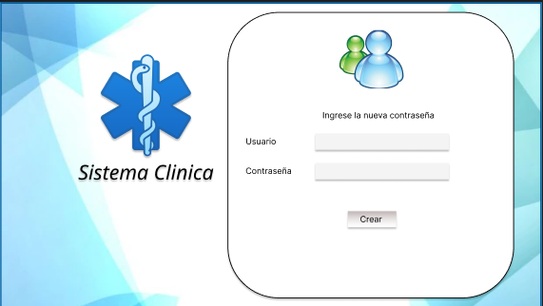
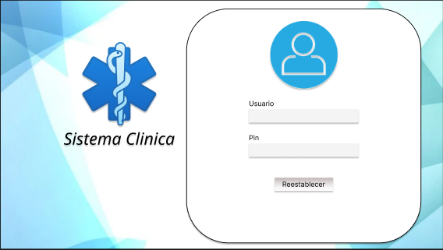
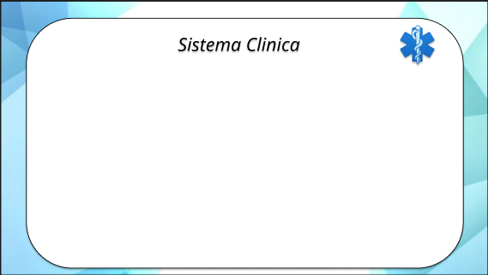

Slide 7
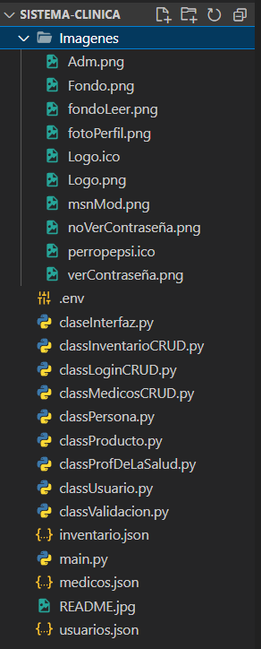
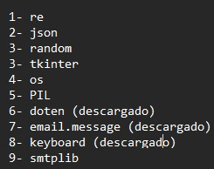
La Programación

Slide 8
Conclusion
Durante la realización de este proyecto, hemos alcanzado con éxito la mayoría de nuestros objetivos iniciales.
Queda pendiente, la implementación de un "CRUD" de horarios que permita a los usuarios consultar la disponibilidad de los profesionales de la salud, esta función se ha postergado debido a la complejidad y limitaciones de tiempo.
No obstante, hemos identificado la necesidad de incorporar un sistema de horarios y una interfaz destinada a los pacientes en el futuro, lo que mejorará la gestión de la atención médica al permitir a los pacientes programar sus consultas de manera más eficiente y conveniente.

Slide 9
Muchas Gracias por su atencion!!!

